Slide 1
САМООБРАЗОВАНИЕ УЧИТЕЛЯ – необходимое условие совершенствования педагогического мастерства
Догадова Н.А., учитель математики
МБОУ г. Кургана «Гимназия №32»

Slide 2
«Учитель живёт до тех пор, пока учится, как только он перестает учиться, в нём умирает учитель».
К.Д. Ушинский

Slide 3
http://www.donial.ru

Slide 4
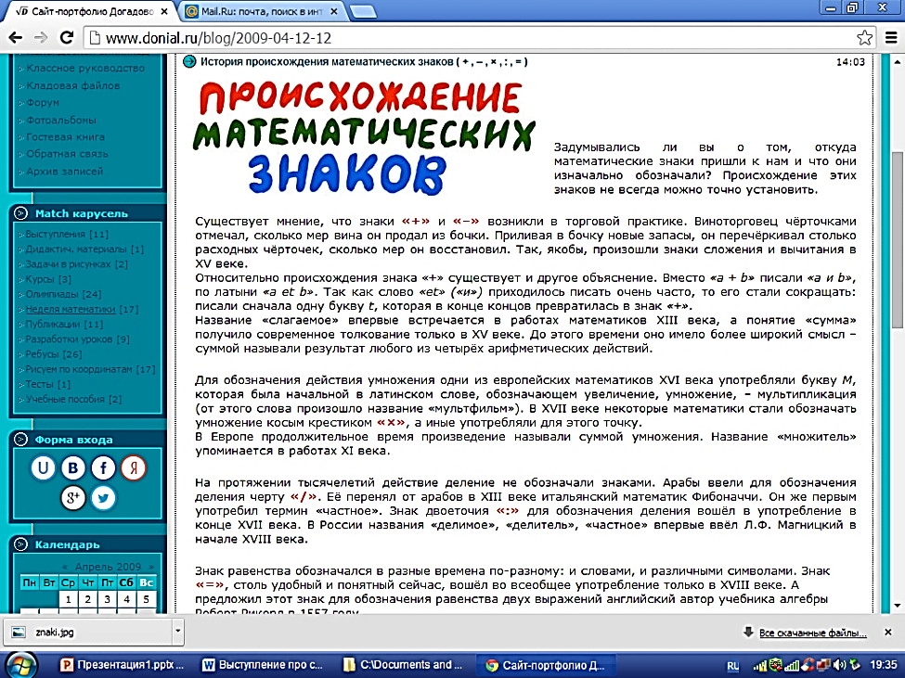
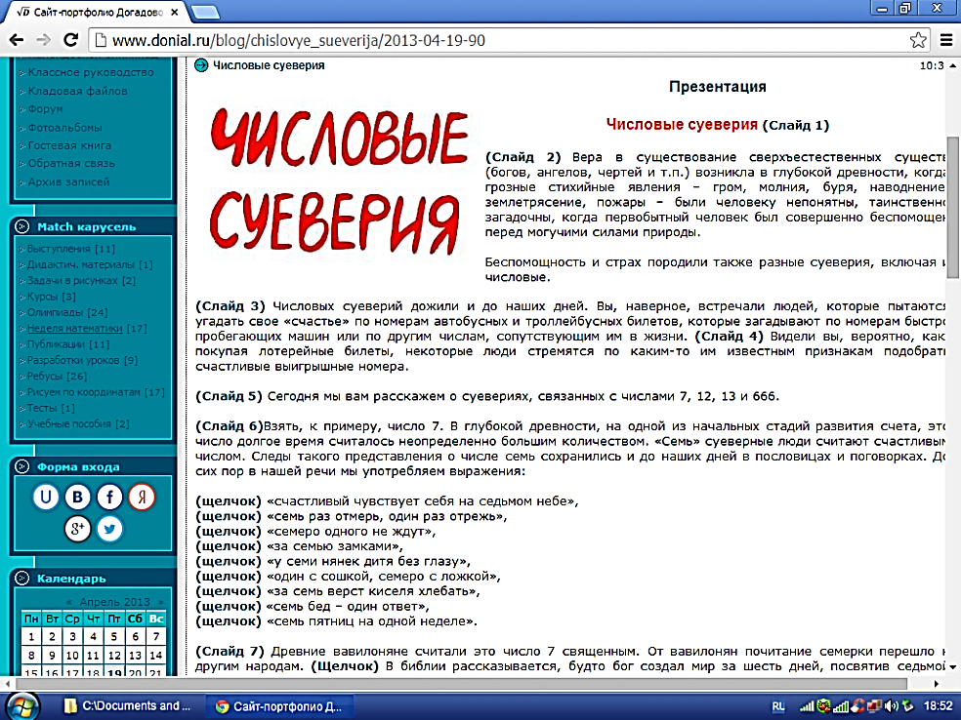
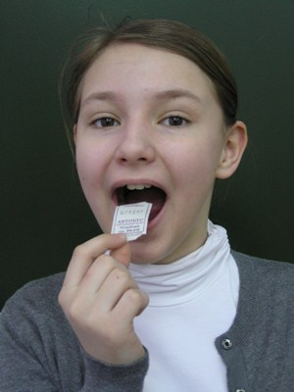
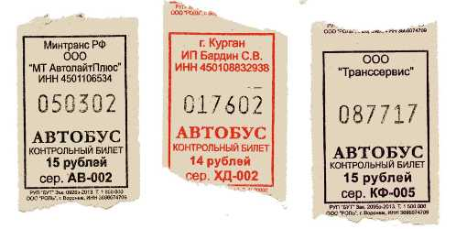
Математическая карусель

Slide 5
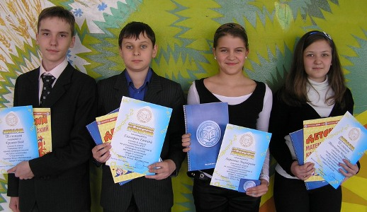
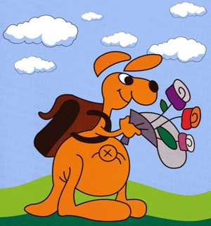
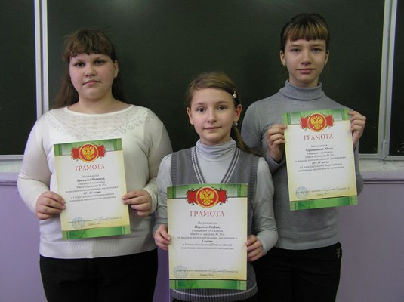
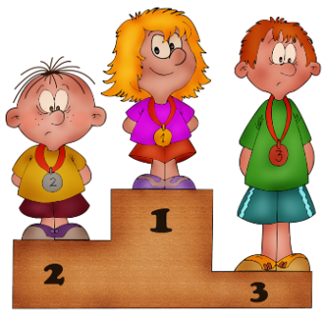
Участие в олимпиадах

Slide 6
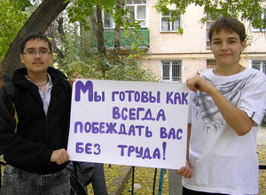
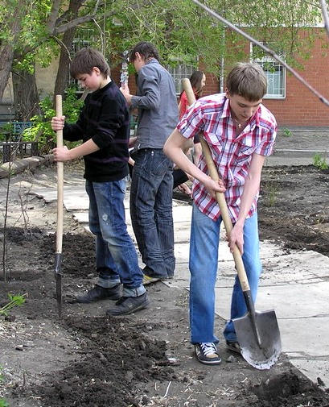
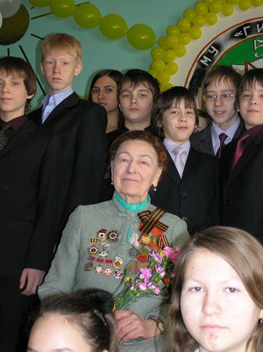
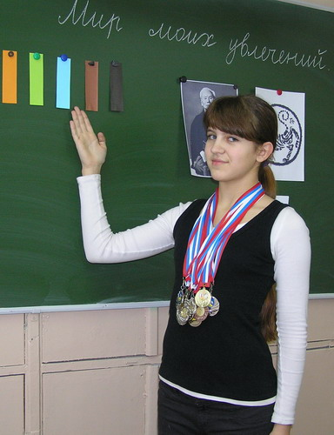
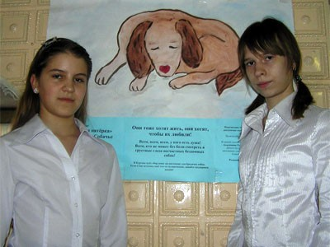
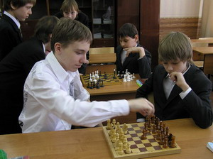
Классное руководство

Slide 7
Сетевые педагогические сообщества
Открытый класс http://www.openclass.ru/
ЗАВУЧ.инфо http://www.zavuch.ru/
ProШколу.ru http://www.proshkolu.ru/
КурганВики http://wikikurgan.orbitel.ru/
Виртуальный методический кабинет МБОУ «Гимназия №32» http://www.metkab32.blogspot.ru/

Slide 8
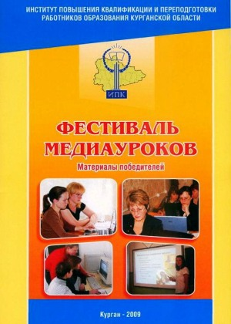
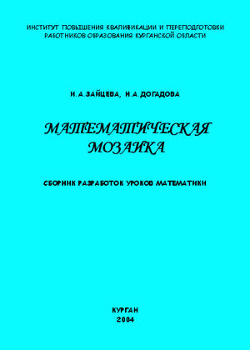
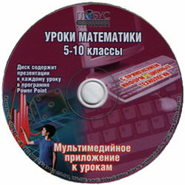
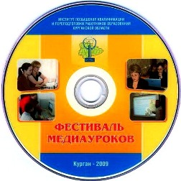
Сборники уроков, внеклассных мероприятий

Slide 9
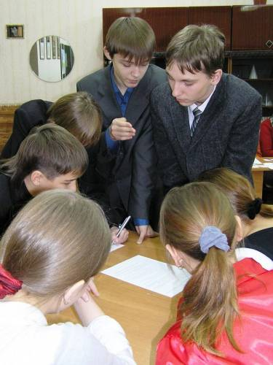
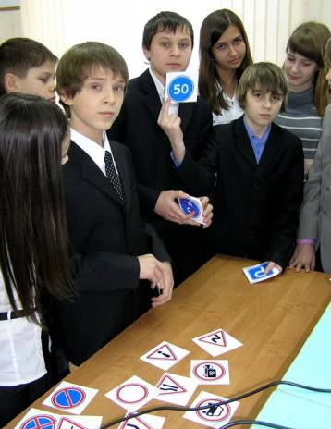
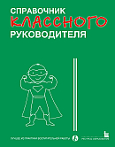
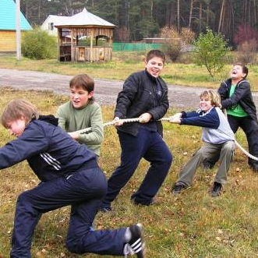
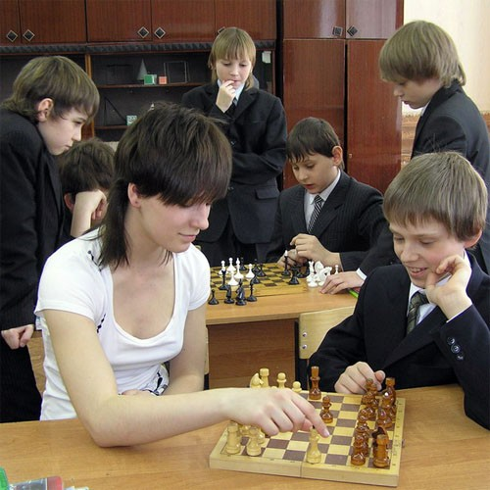
Сборники классных часов

Slide 10
Новый жизненный стандарт:
«ОБРАЗОВАНИЕ ДЛЯ ВСЕХ.
ОБРАЗОВАНИЕ ЧЕРЕЗ ВСЮ ЖИЗНЬ…»

